Slide 1

E' vietata la copia e la riproduzione dei contenuti e immagini in qualsiasi forma. E' inoltre vietata la redistribuzione e la pubblicazione dei contenuti e immagini non autorizzata espressamente dall'autore o dall'Università di Modena e Reggio Emilia.
Corso di Biochimica. Dietisti
Docente: D’Arca Domenico

Slide 2
GLI ENZIMI
Sono catalizzatori proteici che fanno aumentare la velocita’ di una reazione rimanendo immutati
Sono coinvolti in vie metaboliche utili
Controllano quindi tutti gli eventi metabolici

Slide 3
NOMENCLATURA
Ad ogni enzima gli viene attribuito un nome corrente (breve e di uso abituale) ed un nome sistematico (completo,identificandoli senza ambiguita’)
Nome corrente:
Gli enzimi portano il suffisso “-asi” unito al nome del substrato (Es: glucosidasi, ureasi, ecc…)
Possono anche avere un nome che descrive l’azione dell’enzima stesso (ES: adenilato ciclasi, lattato deidrogenasi, ecc…)
Alcune eccezioni di enzimi che portano nomi indipendenti dalla reazione associata (ES: tripsina, pepsina, ecc…)

Slide 4
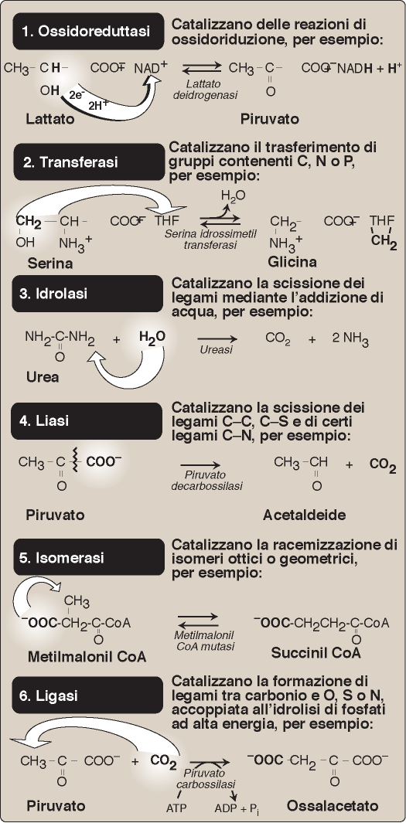
Nome sistematico:
International Union of Biochemistry and Molecular Biology (IUBMB) suddivide gli enzimi in 6 CLASSI principali, alle quali appartengono numerose SOTTOCLASSI
Il suffisso –asi e’ seguito dalla descrizione della reazione la quale catalizzano

Slide 5
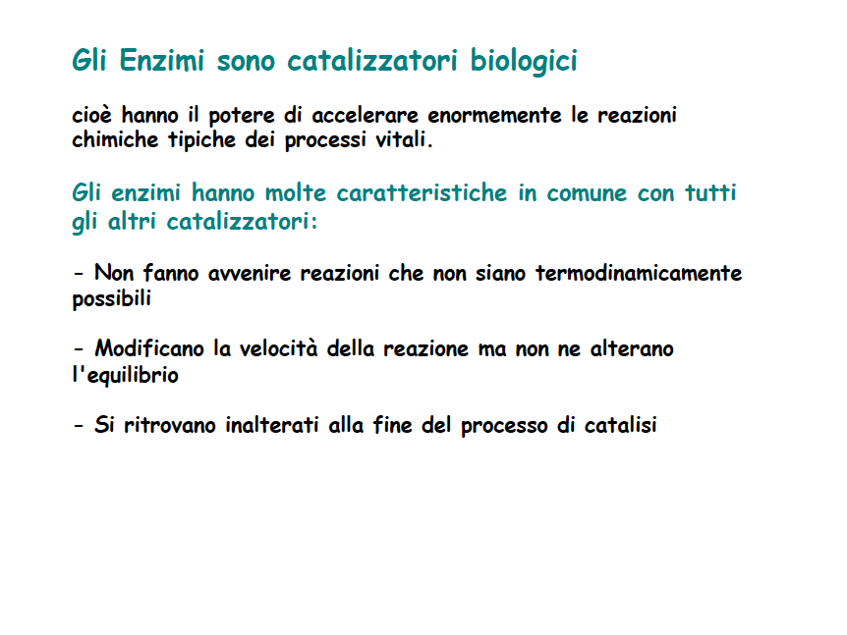

Slide 6
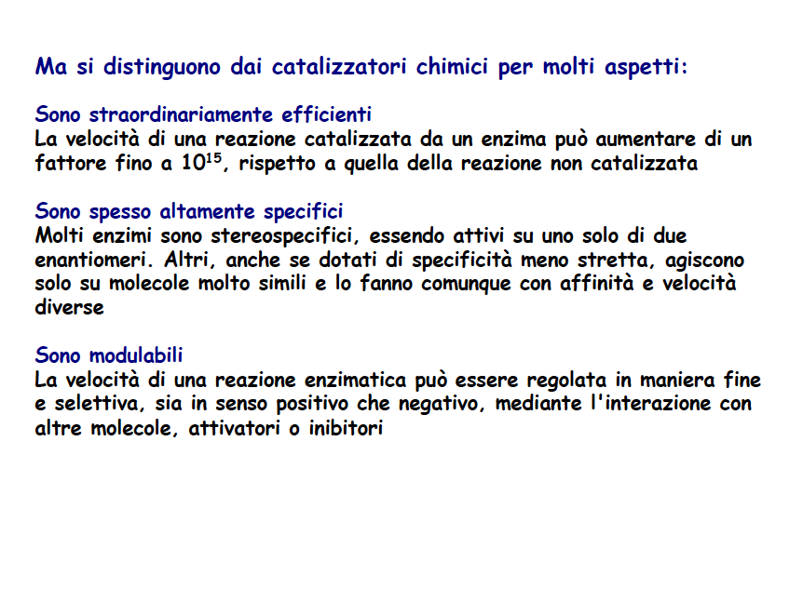

Slide 7
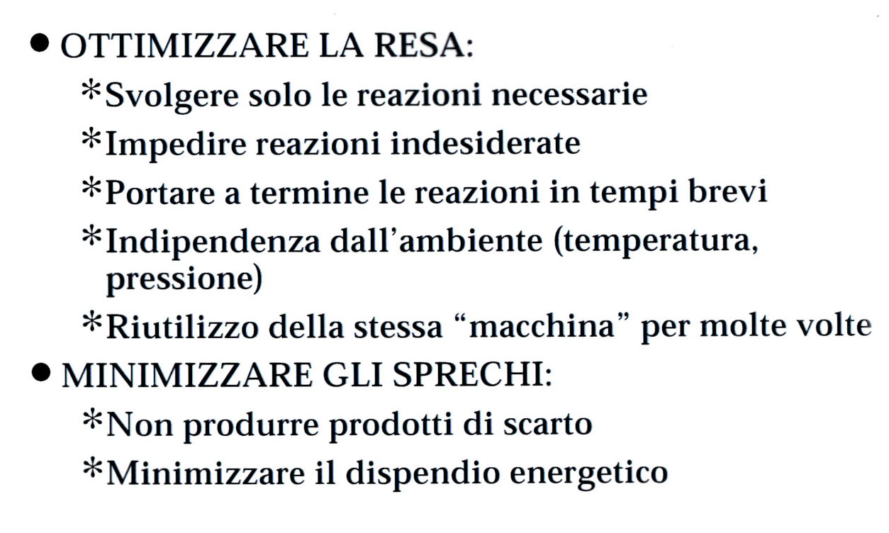
OBIETTIVI
Tutte le trasformazioni chimiche degli organismi viventi avvengono in presenza di ENZIMI

Slide 8
Le reazioni catalizzate dagli enzimi avvengono all’interno di una cavità, detta sito attivo, in cui si crea un microambiente specifico che favorisce energeticamente reazioni che nell’ambiente cellulare sarebbero poco probabili

Slide 9
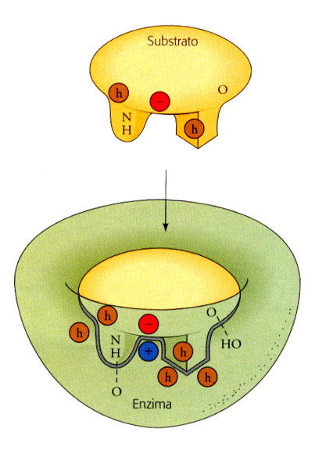
La regione di un enzima che interagisce specificamente con il substrato si definisce SITO ATTIVO o SITO CATALITICO
CARATTERISTICHE
Parte relativamente piccola della molecola dell’enzima
Tasca non polare
Il legame E-S avviene almeno in tre punti

Slide 10
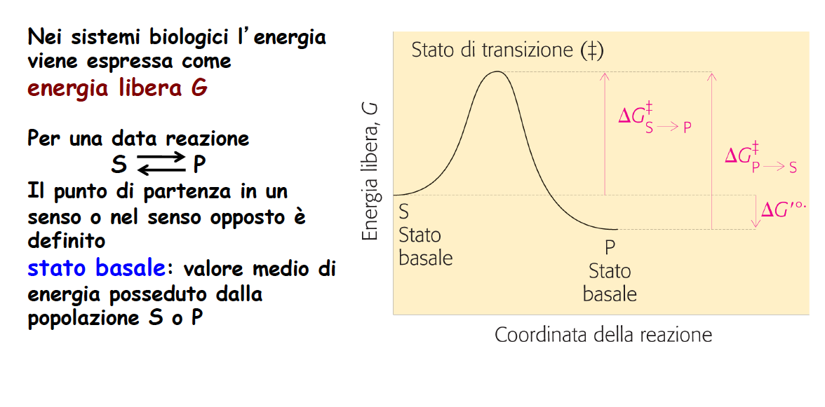

Slide 11
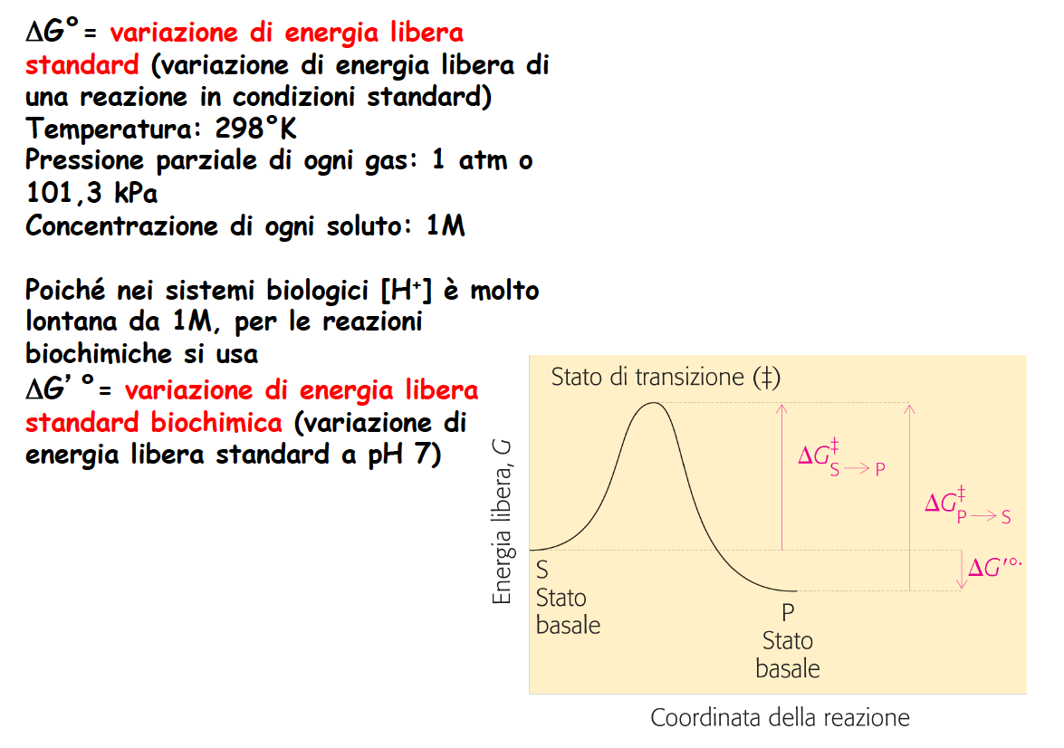

Slide 12
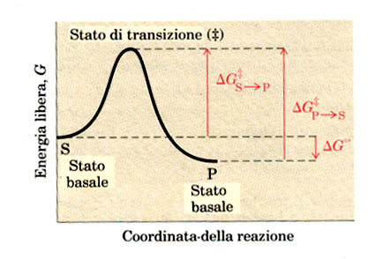
La prima condizione che deve essere soddisfatta affinchè una reazione chimica possa avere luogo è che l’energia basale delle molecole che vanno incontro alla reazione sia superiore a quella posseduta dalle molecole che si producono nella reazione
S
P
G⁰¹S > G⁰¹P
ΔG⁰¹=G⁰¹P-G⁰¹S
Quando il ΔG⁰¹ è negativo la reazione è ESOERGONICA e termodinamicamente SPONTANEA
L’equilibrio tra S e P è una funzione della differenza di energia libera dei due componenti ai loro stati basali

Slide 13
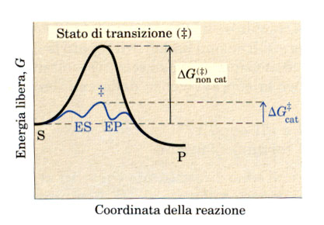
Se un equilibrio è favorevole non significa però che la velocità della conversione S
P sia elevata. La
velocità della reazione dipende da un parametro completamente diverso
Tra S e P esiste una barriera energetica.
Per fare avvenire la reazione le molecole devono superare questa barriera e raggiungere un livello energetico più alto.
Questo punto viene chiamato STATO DI TRANSIZIONE

Slide 14
STATO DI TRANSIZIONE = rappresenta una situazione intermedia instabile del substrato in cui nuovi legami chimici si stanno formando mentre alcuni legami presistenti si stanno rompendo
La velocità di una reazione chimica è inversamente proporzionale, al valore dello stato di transizione

Slide 15
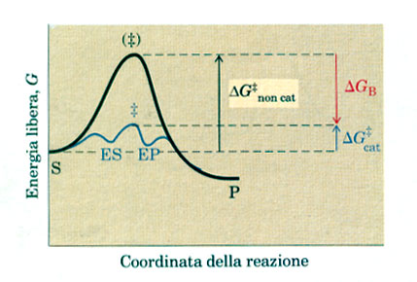
La differenza tra i livelli di energia dello stato di base e lo stato di transizione è detta ENERGIA DI ATTIVAZIONE
La velocità di una reazione dipende da questa energia di attivazione: una elevata energia di attivazione corrisponde ad una bassa velocità della reazione
L’energia di attivazione può essere abbassata aggiungendo un CATALIZZATORE
IL CATALIZZATORE AUMENTA LA VELOCITA’ DELLA REAZIONE ABBASSANDO L’ENERGIA DI ATTIVAZIONE

Slide 16
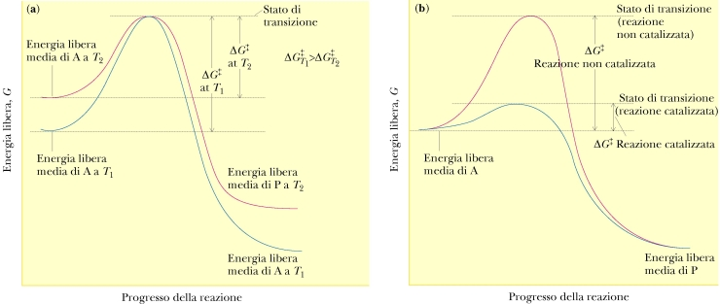
a) L’aumento della temperatura aumenta l’energia media delle molecole dei reagenti, diminuendo così l’energia necessaria per raggiungere lo stato di transizione
b) Il catalizzatore funziona abbassando l’energia di attivazione (valore minimo di energia che le molecole debbono possedere per poter reagire) piuttosto che aumentando l’energia media dei reagenti.
Di conseguenza un numero ben più alto di molecole di substrato è in grado di raggiungere lo stato di transizione

Slide 17
Gli ENZIMI aumentano la velocità della reazione abbassando l’energia di attivazione: ciò è legato alla formazione di un composto intermedio ENZIMA-SUBSTRATO
La reazione S
P
viene di fatto frazionata in
una sequenza di reazioni intermedie:
E+S
ES
ES
EP
EP
E+P
ciascuna delle quali ha una propria energia di attivazione fortemente più bassa dell’energia di attivazione S
P

Slide 18
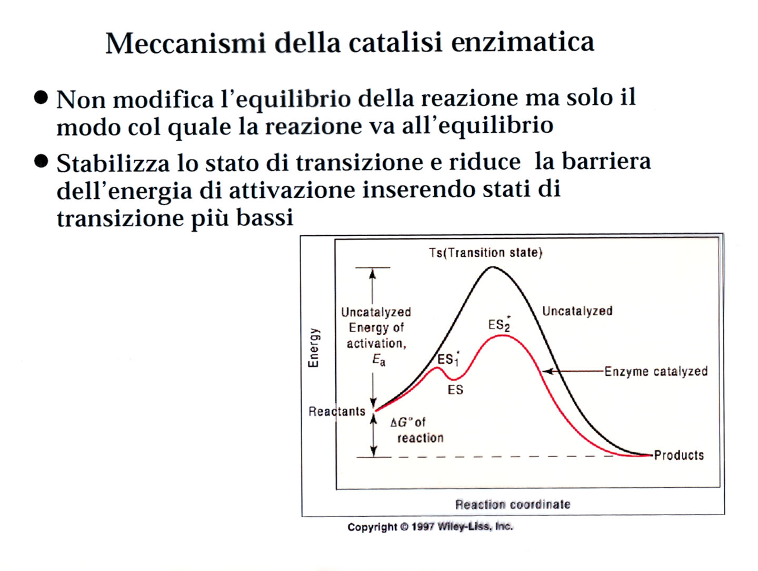

Slide 19
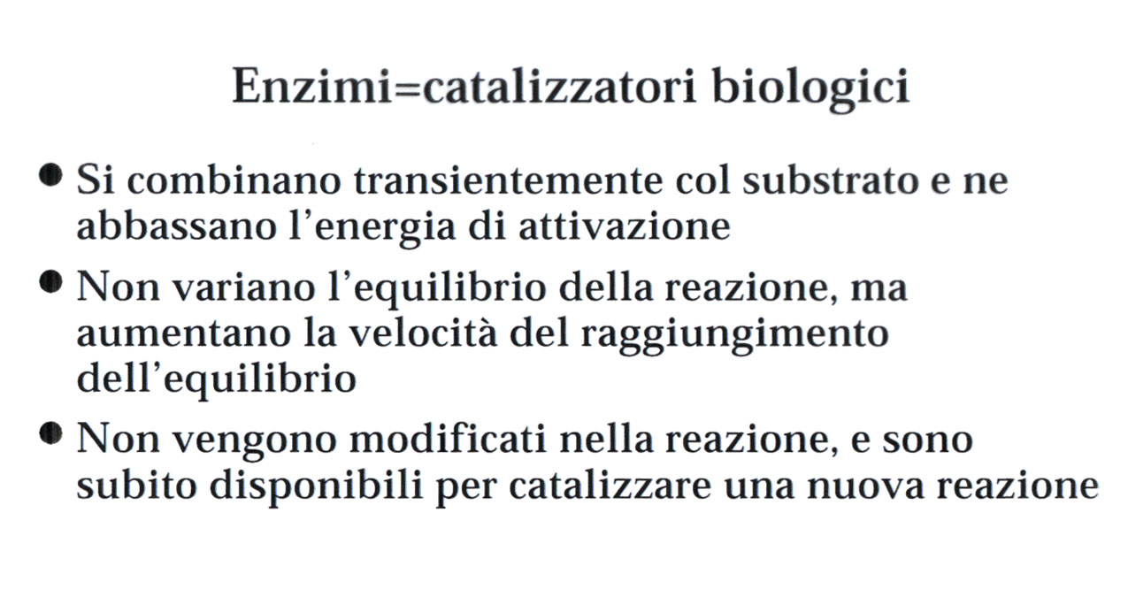
RIASSUMENDO:

Slide 20
PROPRIETA’ DEGLI ENZIMI
Siti attivi:
Sono speciali tasche contenenti catene laterali amminoacidiche che creano una superficie tridimenzionale complementare al substrato
Il complesso enzima –substrato ES viene convertito in enzima-prodotto EP il quale si dissocia in enzima (IMMUTATO) e prodotto

Slide 21
Efficienza catalitica:
La velocita’ di una reazione catalizzata puo’ essere dalle 10³ alle 10⁸ superiore ad una non catalizzata
Il numero di molecole di substrato convertite in prodotto da un enzima e’ chiamato: “Numero di turnover”

Slide 22
Specificita’:
Ogni enzima e’ altamente specifico, di solito catalizzano una sola reazione chimica
I cofattori:
Sono non proteici, ioni metallici come Zn e Fe
o molecole organiche (Coenzimi) derivanti quasi sempre da vitamine (ES: NAD, FAD, Coenzima A, ecc…)
Ci sono casi in cui il coenzima e’ legato saldamente all’enzima, si parla quindi di “gruppo prostetico “ (ES: BIOTINA)
Regolazione:
gli enzimi possono essere attivati o inibiti a seconda delle necessita’ della cellula
Compartimentazione:
Molto importante , permette di tenere separati i substrati o i prodotti tra di loro che possono essere in competizione tra loro

Slide 23
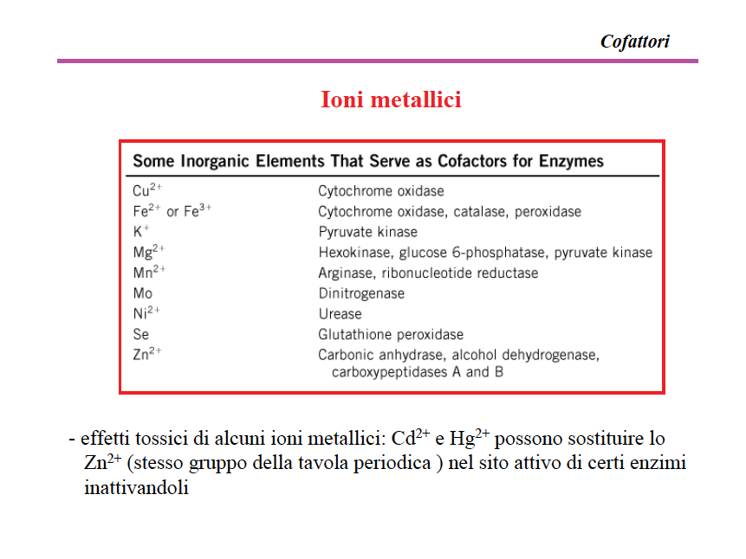

Slide 24
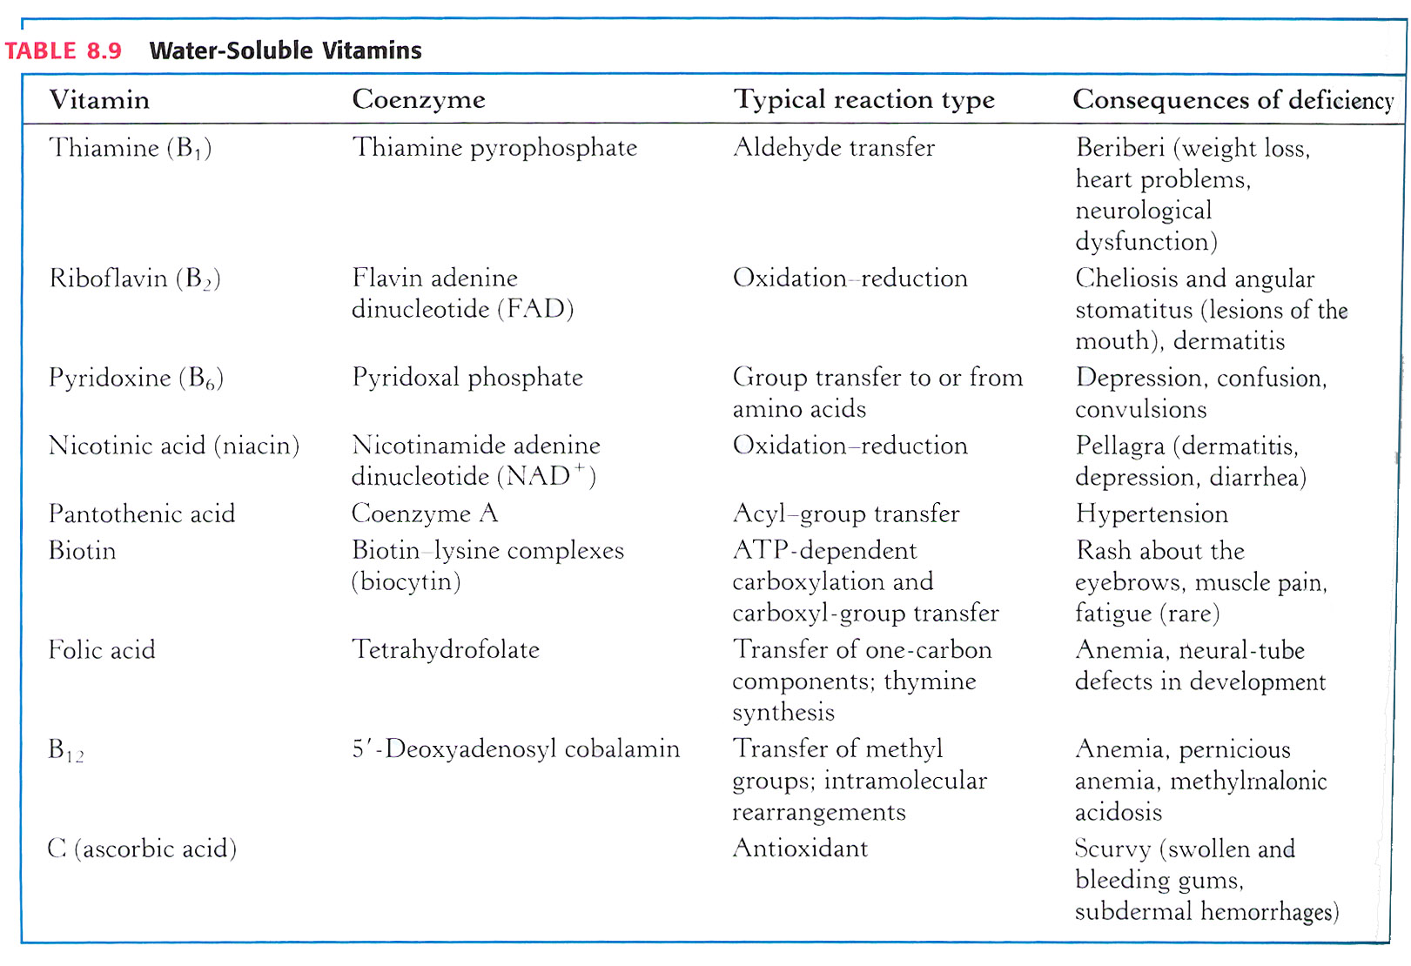

Slide 25
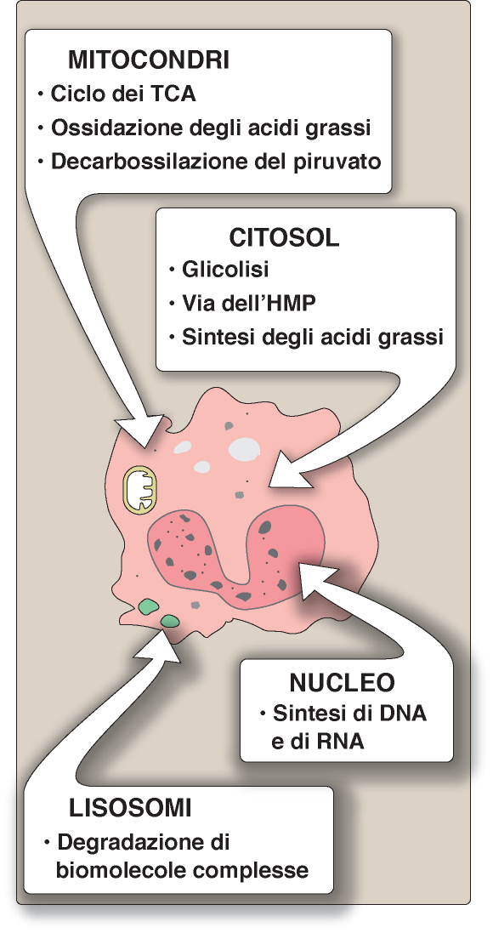
COMPARTIMENTAZIONE

Slide 26
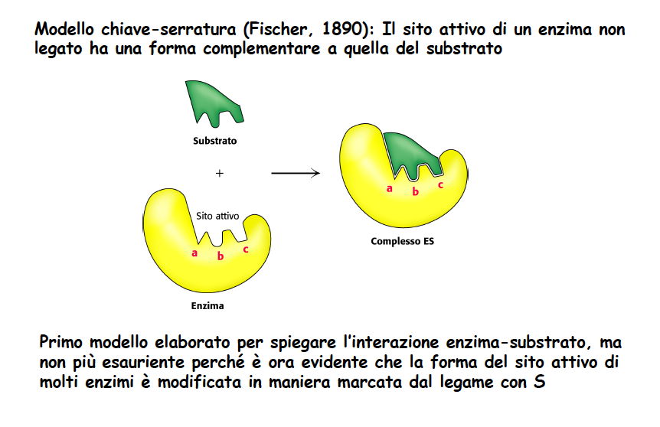

Slide 27
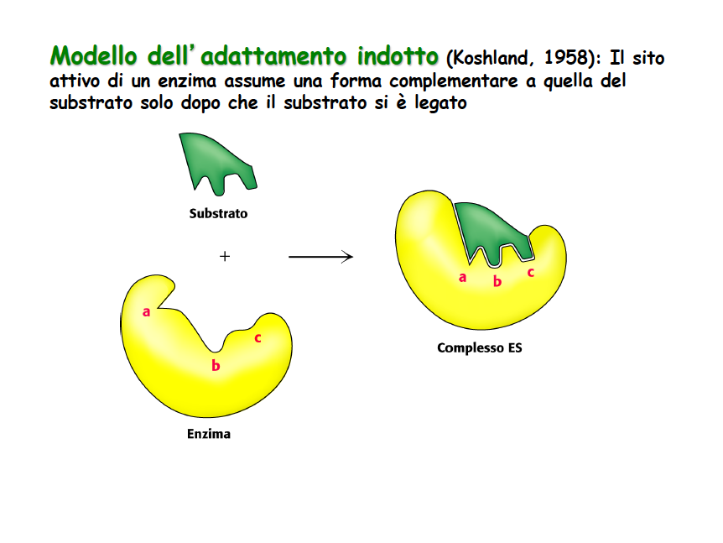

Slide 28
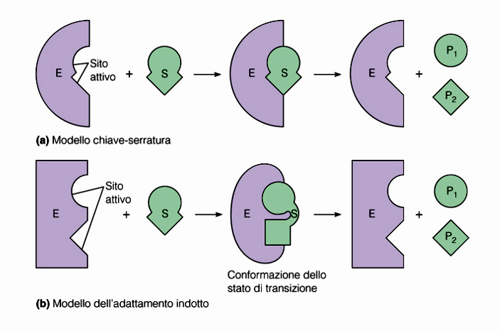
MODELLO DELL’ADATTAMENTO INDOTTO
Sia E che S vengono distorti quando si legano tra loro. S viene forzato ad assumere una conformazione vicina allo stato di transizione; E mantiene il substrato in tensione
Inoltre la formazione dei legami transitori fra E e S determina nel substrato una ridistribuzione di elettroni che induce una tensione dei legami, preludente alla rottura di alcuni di essi

Slide 29
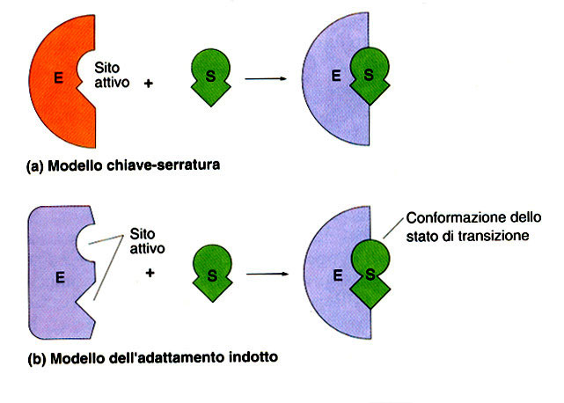
La modificazione conformazionale può consentire la formazione di interazione deboli addizionali con lo stato di transizione; in ogni caso la nuova conformazione esalta le proprietà catalitiche dell’Enzima

Slide 30
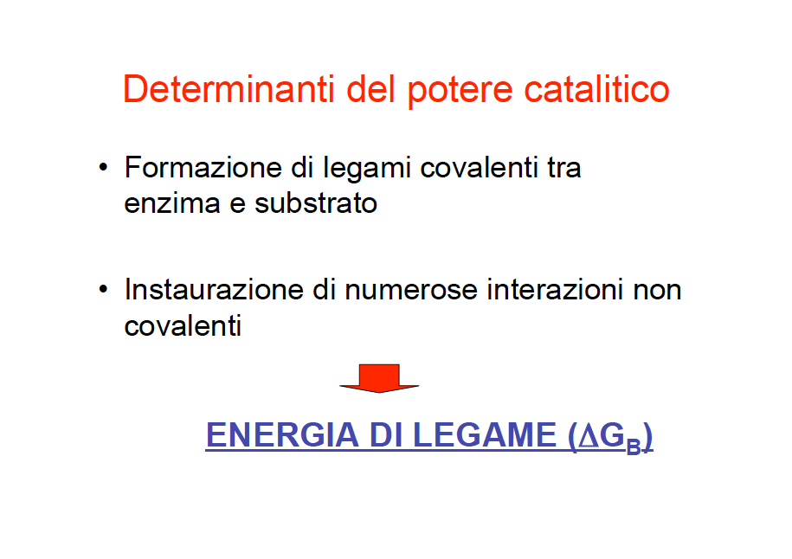

Slide 31
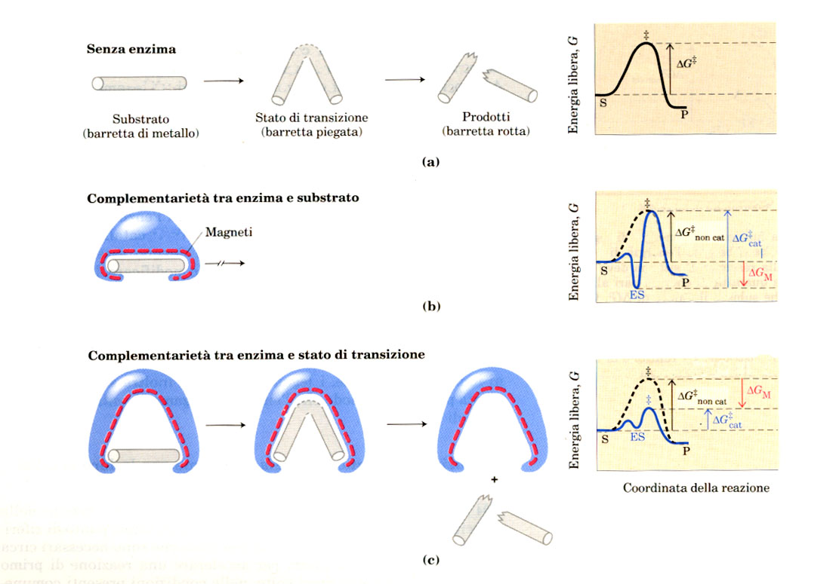
Un Enzima deve essere complementare allo stato di transizione della reazione

Slide 32
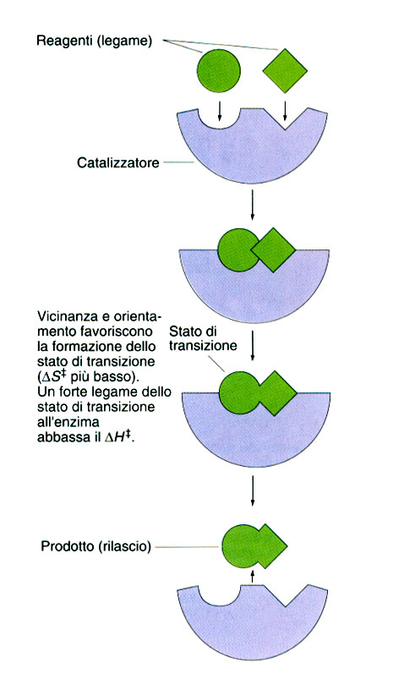
Vicinanza e orientamento

Slide 33
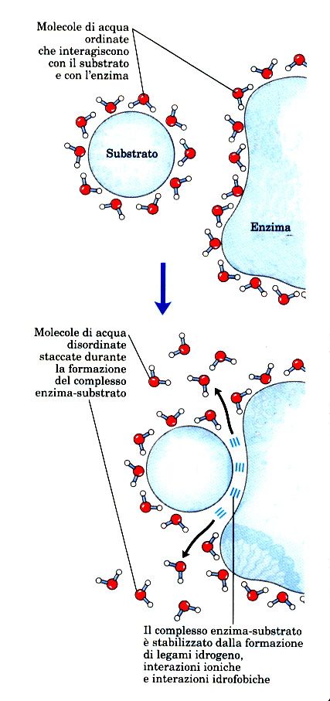
COMPLESSO ENZIMA-SUBSTRATO
Le interazioni E-S sostituiscono la maggior parte dei legami a idrogeno che esistevano tra la molecola del substrato e H₂O portando a una desolvatazione del substrato

